Slide 1


Desbravando o Universo do Spring Boot: Guia para Iniciantes
Marcos Barbosa

Slide 2
01
INTRODUÇÃO AO SPRING BOOT

Slide 3
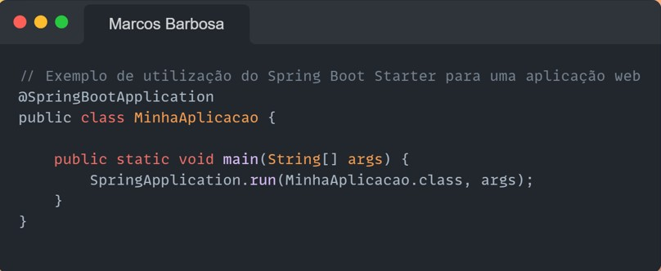

Capítulo 1
Introdução ao Spring Boot
O Spring Boot revolucionou o desenvolvimento de aplicativos Java, simplificando a configuração e acelerando o processo de desenvolvimento. Com ele, é possível criar aplicativos robustos e escaláveis com poucas configurações. Vamos explorar algumas das principais bibliotecas do Spring Boot e como utilizá-las em aplicações Java web.
Gerenciamento de Dependência com Spring Boot Starter
O Spring Boot Starter é uma das características mais marcantes do framework. Com os starters, podemos adicionar facilmente dependências específicas para diferentes finalidades em nossos projetos. Por exemplo, ao adicionar o starter "spring-boot-starter-web", estamos incluindo as dependências necessárias para desenvolver uma aplicação web.
Como o Duke influenciou Da Vinci...

Slide 4
02
PERSISTÊNCIA DE DADOS COM SPRING DATA JPA

Slide 5
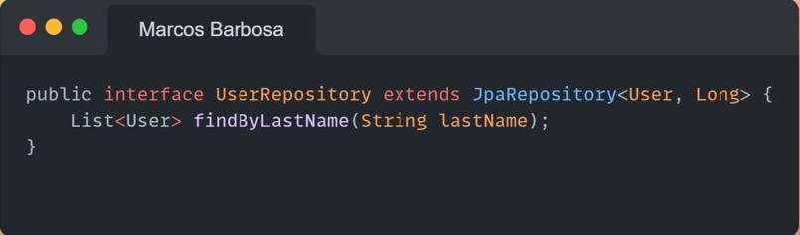

Capítulo 2
Persistência de Dados com Spring Data JPA
O Spring Data JPA simplifica o acesso a bancos de dados relacionais em aplicações Java. Com ele, podemos escrever consultas SQL de forma mais intuitiva, utilizando interfaces e métodos padrão do Java. Por exemplo, para buscar todos os usuários de uma aplicação, podemos simplesmente definir um método no repositório:
Êta Duke bão dimais, Sô!!

Slide 6
03
DESENVOLVIMENTO DE APIS RESTFUL COM SPRING BOOT

Slide 7
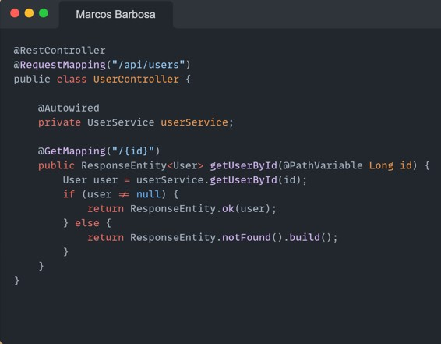

Capítulo 3
Desenvolvimento de APIs RESTful com Spring Boot
O desenvolvimento de APIs RESTful tornou-se essencial na construção de sistemas modernos. O Spring Boot oferece um conjunto poderoso de ferramentas para criar e gerenciar endpoints REST de forma simples e eficiente.
Criação de Endpoints com Spring MVC
O Spring MVC é o framework web padrão do Spring Boot para o desenvolvimento de aplicativos baseados em padrões MVC (Model-View-Controller). Com ele, podemos criar endpoints RESTful de maneira simples e concisa. Por exemplo, podemos definir um endpoint para recuperar informações de um usuário:
Amigos para sempre, Duke e Tux Forever!!

Slide 8
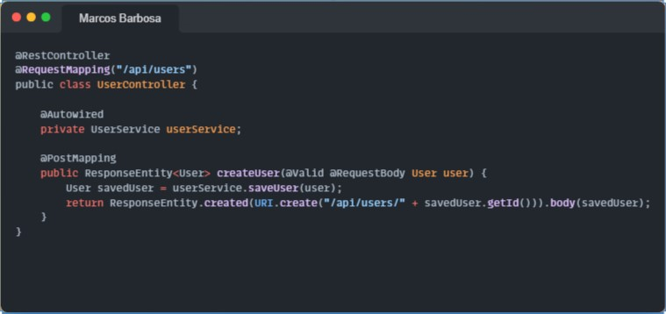

Validação de Entradas com Spring Validation
A validação de entradas é crucial para garantir a integridade dos dados em nossas APIs. O Spring Validation fornece um mecanismo simples e poderoso para validar objetos antes de processá-los. Por exemplo, podemos validar um objeto de requisição antes de salvá-lo no banco de dados:
Ufa!! Alguém precisava salvar o mundo dos tenebrosos usuários!!

Slide 9
Conclusão

Slide 10
Conclusão
O Spring Boot oferece uma infinidade de bibliotecas e ferramentas que simplificam o desenvolvimento de aplicações Java web. Com apenas algumas configurações, podemos construir sistemas robustos e escaláveis, desde o gerenciamento de dependências até o desenvolvimento de APIs RESTful. Espero que este guia tenha sido útil para você iniciar sua jornada no mundo do Spring Boot. Experimente, explore e divirta-se desenvolvendo!

Slide 11

AGRADECIMENTOS
FELIPE AGUIAR
BANCO SANTANDER

Slide 12


OBRIGADO POR LER ATÉ AQUI
Esse Ebook foi gerado por IA, e Diagramado por humano
github.com/marcsalexandrborges/ebook.git
Duke pronto para mais uma missão interestelar!!

